Slide 1
ARISTAR INTERNATIONAL SCHOOL
WELCOME TO
Notes:
สวัสดีครับท่านผู้มีเกียรติทุกท่าน ขอต้อนรับเข้าสู่การสัมมนาเรื่องโครงสร้างหลักสูตรและการเรียนการสอนในระดับชั้นประถมศึกษาของโรงเรียนนานาชาติ Aristar International School

Slide 2
Aristar International School was established in 2016 by Dr Allen Najsatapanig, an educator who have over 25 years of experience in managing school and college in both Australia and Thailand
The school initially enroll 15 students in the first year for Pre-Kindy and Kindergarten-1 with the kindergarten building of 6 classrooms
The primary class was initially running in 2018 with 10 students after completed the two-story building construction of 10 classrooms
The enrolling number is growing rapidly and have over 200 students in 2022 while working on setting up the secondary school in 14 Rai arcade

Slide 3
Our Aspiration
Real-life experience learning is Aristar International School's focus through an interactive learning method which starts from the early year learning program through our primary and secondary education level.
The Early Year Learning Framework with Australian National Quality Standards has been the inspiration of the school in implementing programs through the early year learning program of our kindergarten classes.
The kindergarten student's startup with sensorial learning programs in Pre-kindy class which aim for children to develop their physical and motor skills control and movements in conjunction with their brain development.
The children by then go through programs that will develop their deeper understanding and learn to communicate it effectively, lessons that will allow them to connect and apply what they learned to the world they are in, and real-life activities that will allow them to adjust themselves to be strong with their well-being, develop confidence in their identity and learn to build trust in the community, family, and group where they belong in their Kindy 1, Kindy 2, and Kindy 3 classes.

Slide 4
Our Mission
Manages the school to meet international standards with Australian curriculum framework using Interactive Learning Program to build up quality students who have creative thinking, self-confidence, and good life skills who will be able to work as team players, show and act with the spirit of volunteerism in the society, communicate effectively, serve others confidently who can become good examples of Thai citizens and potential global citizens.
Improve the quality of the teaching program by using qualified foreign teachers who are committed to self-development to maximize instructional effectiveness at all times.
Collaborate with educational organizations both domestically and internationally to enhance the quality of educational management service.

Slide 5
Our Vision
Conducting quality education of international standards using Australian curriculum with interactive learning aiming to produce effective communicators, knowledgeable and developing themselves as Thai and citizens of the world.

Slide 6
Our Philosophy
Aristar International Schools believes that through interactive learning with real-life simulation experiences will enable students to develop physical and emotional development through a variety of group activities, enabling students to become more physically and emotionally involved, know and develop in roles and duties as a team player or even a leader. They will be able to express their ideas freely and show their feelings in certain situations and be able to express their artistry through crafts, art and movements, and through animated activities. They will be able to enhance their discovery skills to fire up their passion for new ideas, reduce confusion by discovering new things, and develop their analytical skills, and speak out their thoughts in the way they understand and appreciate it. This learning development would lead the student to build up each individual lifelong learning skill and form up their life skills.

Slide 7
School Governing Board
We are committed to high-quality international education program with our governing board members who being highly qualify and experience.
The governing board meets scheduled twice a year to discuss the ongoing school activities, oversee the budget and financial plan, strategy and business plan, and quality staff resources for quality teaching and learning support that achieves the academic planning outcome.
The board members consist of the school management, the independent academic professional, the teacher representative, and the parent representative. The appointment term is two years which allows for being re-elected twice.

Slide 8
Governing Board Member:
Dr. Anon Najsatapanig - CEO & Founder
Prof. Dr. Wittayathorn Torkheaw - Academic Expert
Dr. Karn Boonsiri - Academic Expert
Dr. Paiboon Boonyakieat - Academic Expert
Dr. Rungrod Trongtrakul - Academic Expert
Dr, Manoch Wangsakul - School Principal
Ms. Jutarut Najsatapanig - School Manager
Mr. Pilan Prangsiri - Parent Representative
Ms. Camille Arnejo - Teacher Representative

Slide 9
Academic Staff Members
Jessa R. Baluyot – Prekindy Class Teacher
Lovely Rosas – Kindy 1 Class Teacher
Czarina A. Lozada – Kindy 2 Class Teacher
Camille A. Arnejo – Kindy 3 Class Teacher
Suthida Samathi – Year 1 Class Teacher
AV Grace T. Divinagracia – Year 2 Class Teacher
Jezza Niah R. Mapalo – Year 3 Class Teacher
Bee Lathong – Year 4 Class Teacher
Honelyn Agpalasin – Year 5 Class Teacher

Slide 10
Accreditation Body:
  Implement the Australian Early Year Learning Framework for our kindergarten school curriculum
  Using Australian National Curriculum by ACARA (The Australian Curriculum, Assessment and Reporting Authority) for our primary and secondary school curriculum
  Apply NAPLAN (The National Assessment Program) test via an online system
  School registered under the Ministry of Education, Thailand under OPEC and accredited by EIAC
Notes:
หลักสูตรประถมศึกษาของโรงเรียนนานาชาติอริสตาเป็นหลักสูตรแห่งชาติของประเทศออสเตรเลีย พัฒนาโดย ACARA ซึ่งเป็นองค์กรอิสระภายใต้รัฐบาลออสเตรเลีย เป็นผู้ผลิตหลักสูตรและทำหน้าที่ประเมินมาตรฐานการจัดการศึกษาของโรงเรียนทั้งระบบและทำการประเมินผลสัมฤทธิ์ผู้เรียนผ่านระบบออนไลท์

Slide 11
Primary Year Curriculum Structure
Nine Subjects area across from foundation Year to Year:
1. English 2. Mathematics
3. Science 4. Art/Music/Drama
5. Chinese 6. Technology
7. Humanities and Social Sciences
8. Health and Physical Education
9. Thai Studies
https://youtu.be/H0IJueFN5xE
Notes:
หลักสูตรระดับชั้นประถมศึกษาของเราแบ่งย่อยออกเป็น 9 รายวิชา ได้แก่วิชาภาษังกฤษ วิชาคณิตศาตร์ วิชาวิทยาศาสตร์ วิชาศิลปดนตรีและการแสดง วิชาภาษาจีน วิชาเทคโนโลยีสารสนเทศ วิชามนุษย์ศาสตร์และสังคมศึกษา วิชาสุขศึกษาและพละศึกษา และวิชาภาษาและวัฒนธรรมไทย การเรียนการสอนจะแยกรายวิชาและมีการแบ่งแยกชั่วโมงสอนที่ชัดเจน

Slide 12
SUBJECT | Primary Class Learning Hours
 | Foundation | Year 1 | Year 2 | Year 3 | Year 4 | Year 5 | Year 6
Mathematics | 160 | 160 | 160 | 160 | 160 | 160 | 160
Science | 120 | 120 | 120 | 120 | 120 | 120 | 120
Technologies | 40 | 40 | 40 | 40 | 80 | 80 | 80
English | 200 | 280 | 280 | 280 | 280 | 280 | 280
Thai Studies | 200 | 200 | 200 | 200 | 200 | 200 | 200
Chinese | 80 | 80 | 80 | 80 | 80 | 80 | 80
Humanities and Social Sciences | 120 | 120 | 120 | 120 | 120 | 120 | 120
Health & Physical Education | 80 | 80 | 80 | 80 | 80 | 80 | 80
Arts | 80 | 120 | 120 | 120 | 80 | 80 | 80
Total hour/Year | 1,080 | 1,200 | 1,200 | 1,200 | 1,200 | 1,200 | 1,200
Notes:
หลักสูตรระดับชั้นประถมศึกษาของเราได้แบ่งออกเป็น 7 ระดับชั้นปีกล่าวคือ ระดับเตรียมประถม (Foundation) ซึ่งเทียบเท่ากับชั้นอนุบาลสาม ระดับชั้นประถมศึกษาปีที่ 1 (year 1) ระดับชั้นประถมศึกษาปีที่ 2 (year 2) ระดับชั้นประถมศึกษาปีที่ 3 (year 3) ระดับชั้นประถมศึกษาปีที่ 4 (year 4) ระดับชั้นประถมศึกษาปีที่ 5 (year 5) และ ระดับชั้นประถมศึกษาปีที่ 6 (year 6) โดยรวมเวลาเรียนทั้งสิ้น 1,080 ชั่วโมงสำหรับชั้นเตรียมประถม (Foundation) และ 1,200 ชั่วโมงสำหรับชั้น

Slide 13
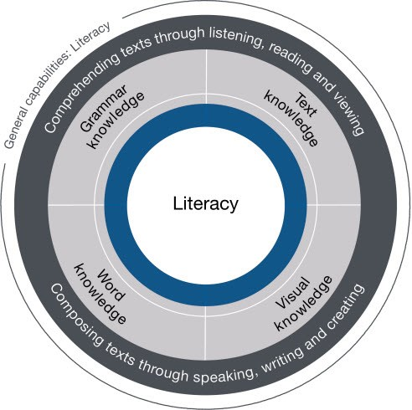
Literacy Skill Capability:
Develop the knowledge, skills and dispositions to interpret and use language confidently for learning and communicating in and out of school and for participating effectively in society. They can be written, spoken, visual, multimodal, and in print or digital/online forms.
Notes:
หลักสูตรประถมศึกษาของเราได้มุ่งเน้นพัฒนาผู้เรียนให้มีทักษะตามมาตรฐานโรงเรียนนานาชาติของประเทศ 7 ด้านกล่าวคือ
1. Literacy Skill มุ่งเน้นพัฒนาผู้เรียนให้มีทักษะการสื่อสารเพื่อสร้างการมีส่วนร่วมและสัมพันธภาพที่ดีและมีประสิทธิผลในสังคมทั้งภายในและภายนอกชั้นเรียน

Slide 14
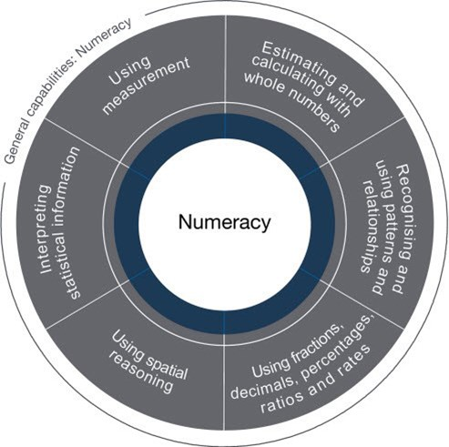
Numeracy Skill Capability:
Develop the knowledge and skills to use mathematics confidently across other learning areas at school and in their lives more broadly.
It involves students recognising and understanding the role of mathematics in the world and having the dispositions and capacities to use mathematical knowledge and skills purposefully.
Notes:
Numeracy Skill มุ่งเน้นพัฒนาผู้เรียนให้สามารถในการนำความรู้และทักษะทางคณิตศาสตร์
ไปบูรณาการประยุกต์ใช้ข้ามกลุ่มสารวิชาอื่นๆในการเรียนรู้และแก้ปัญหาทั้งในชั้นเรียนและในชีวิตจริงอย่างมีประสิทธิผล

Slide 15
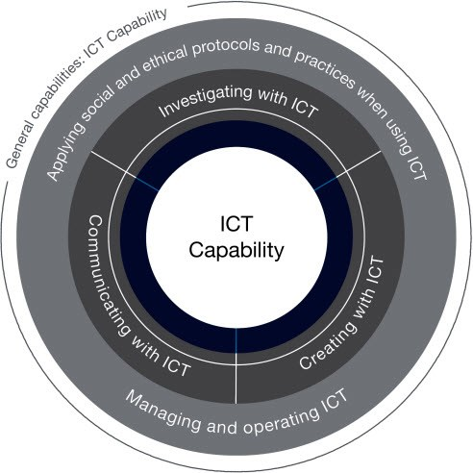
Information and Communication Technology (ICT) Capability
Involves students learning to make the most of the digital technologies available to them, adapting to new ways of doing things as technologies evolve and limiting the risks to themselves and others in a digital environment.
Notes:
ICT มุ่งเน้นพัฒนาผู้เรียนให้มีทักษะการใช้เทคโนโลยี่สารสนเทศได้อย่างมีประสิทธิภาพและเหมาะสม
เพื่อสร้างผลงานนวัตกรรมและการสื่อสารข้อมูล แก้ปัญหาและทำงานร่วมกับผู้อื่นทั้งในชั้นเรียนและในชีวิตจริงได้อย่างมีคุณภาพ

Slide 16
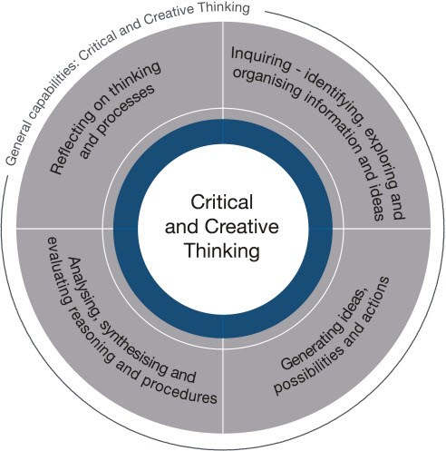
Critical and Creative Thinking Capability
Learn to generate and evaluate knowledge, clarify concepts and ideas, seek possibilities, consider alternatives and solve problems. Critical and creative thinking involves students thinking broadly and deeply using skills, behaviours and dispositions such as reason, logic, resourcefulness, imagination and innovation in all learning areas at school and in their lives beyond school.
Notes:
Critical and Creative Thinking มุ่งเน้นการพัฒนาผู้เรียนให้มีทักษะด้านการประมวลและสร้างองค์ความรู้ อธิบายแนวคิด และเสนอทางเลือกในการแก้ปัญหาได้อย่างสอดคล้องและเหมาะสม

Slide 17
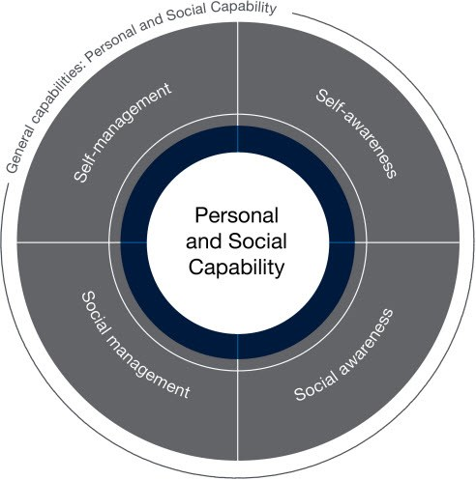
Personal and Social Capability
Involves students in a range of practices including recognising and regulating emotions, developing empathy for others and understanding relationships, establishing and building positive relationships, making responsible decisions, working effectively in teams, handling challenging situations constructively and developing leadership skills.
Notes:
Personal and Social Capability มุ่งเน้นพัฒนาผู้เรียนให้เข้าใจตัวเองและผู้อื่น สร้างสายสัมพันธ์และรักษาสัมพันธภาพที่ดีในการใช้ชีวิตประจำวันและศึกษาเล่าเรียนอย่างมีความสุข

Slide 18
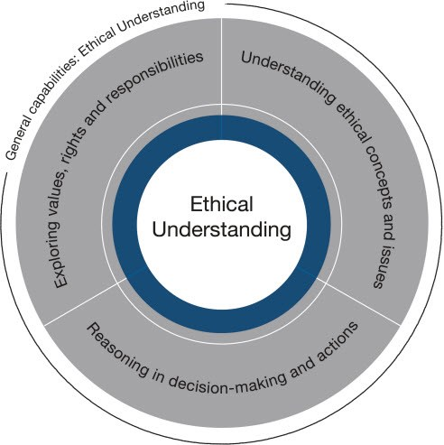
Ethical Understanding Capability
Involves students building a strong personal and socially oriented ethical outlook that helps them to manage context, conflict and uncertainty, and to develop an awareness of the influence that their values and behaviour have on others.
Notes:
Ethical Understanding มุ่งเน้นพัฒนาผู้เรียนให้สามารถสืบค้นและทำความเข้าใจหลักศีลธรรมและคุณค่าในการนำมาประยุกต์ใช้ในชีวิตประจำวันได้อย่างสอดคล้องเหมาะสมและมีประสิทธิภาพ

Slide 19
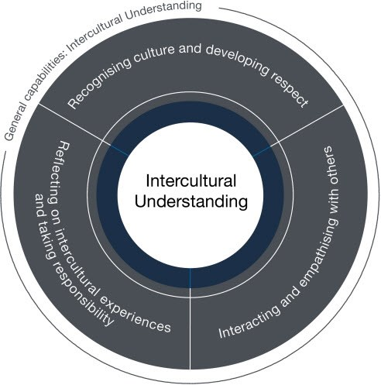
Intercultural Understanding
Understand how personal, group and national identities are shaped, and the variable and changing nature of culture. Intercultural understanding involves students learning about and engaging with diverse cultures in ways that recognise commonalities and differences, create connections with others and cultivate mutual respect.
Notes:
Intercultural Understanding พัฒนาผู้เรียนให้มีความตระหนักและรู้คุณค่าของขนบธรรมเนียม ประเพณีวัฒธรรมของตนเองและผู้อื่น

